Slide 1










Guia Prático
Bem-vindo(a) ao nosso Programa Qualifica - TI

Slide 2

Tema Central de Hoje
Guia Completo - Login, Teste, Salvar e Baixar - Ferramentas Online
Este guia apresenta o passo a passo completo para utilizar diversas ferramentas online, incluindo como fazer login, realizar testes, salvar seus projetos e baixar seus arquivos.

Slide 3

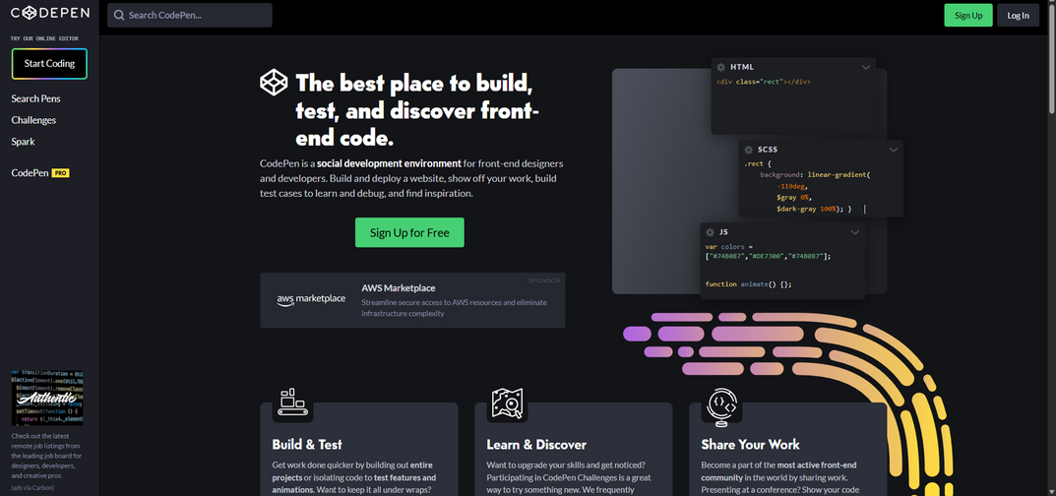
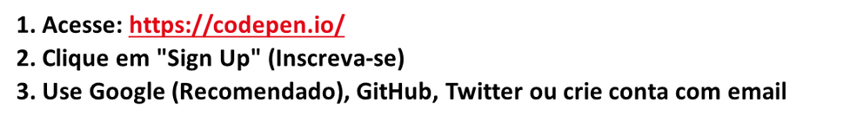
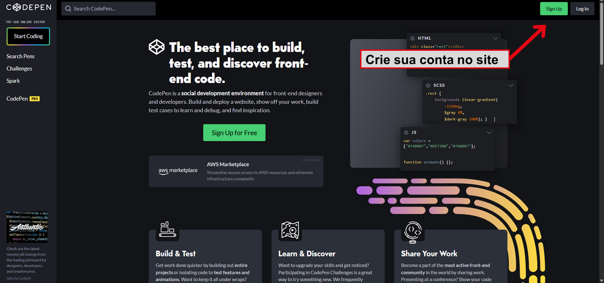
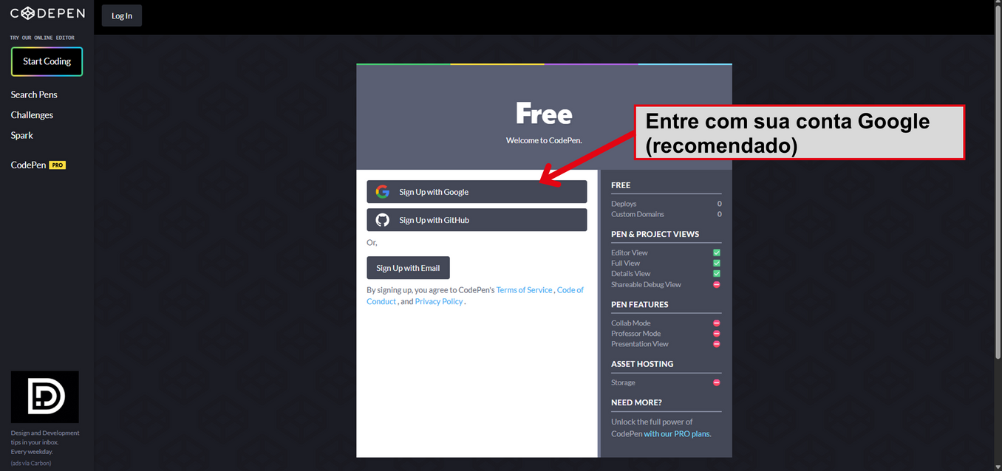
Desenvolvimento
1. Acesse: https://codepen.io
1
2
3

Slide 4
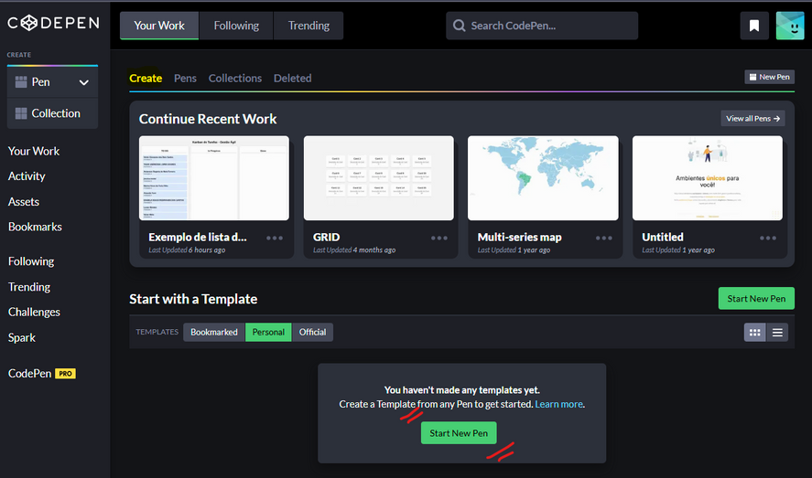
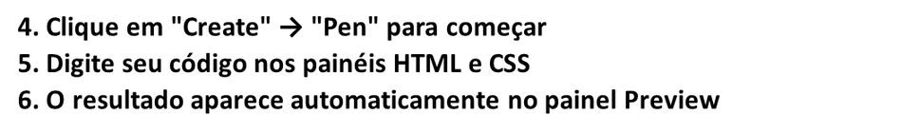
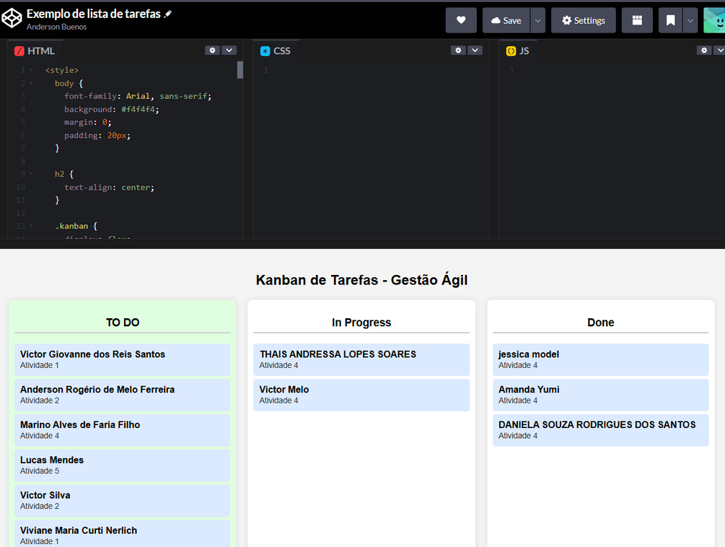
Desenvolvimento
4
5
6

Slide 5

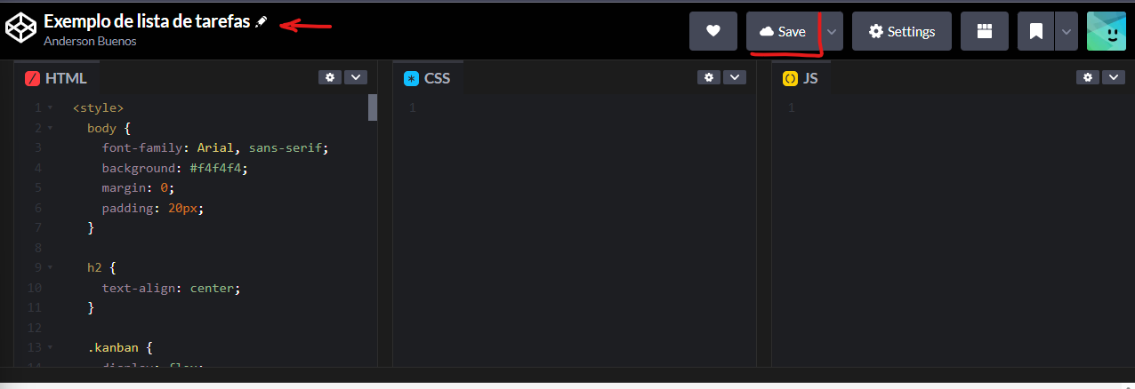
Desenvolvimento
8 e 9
7

Slide 6

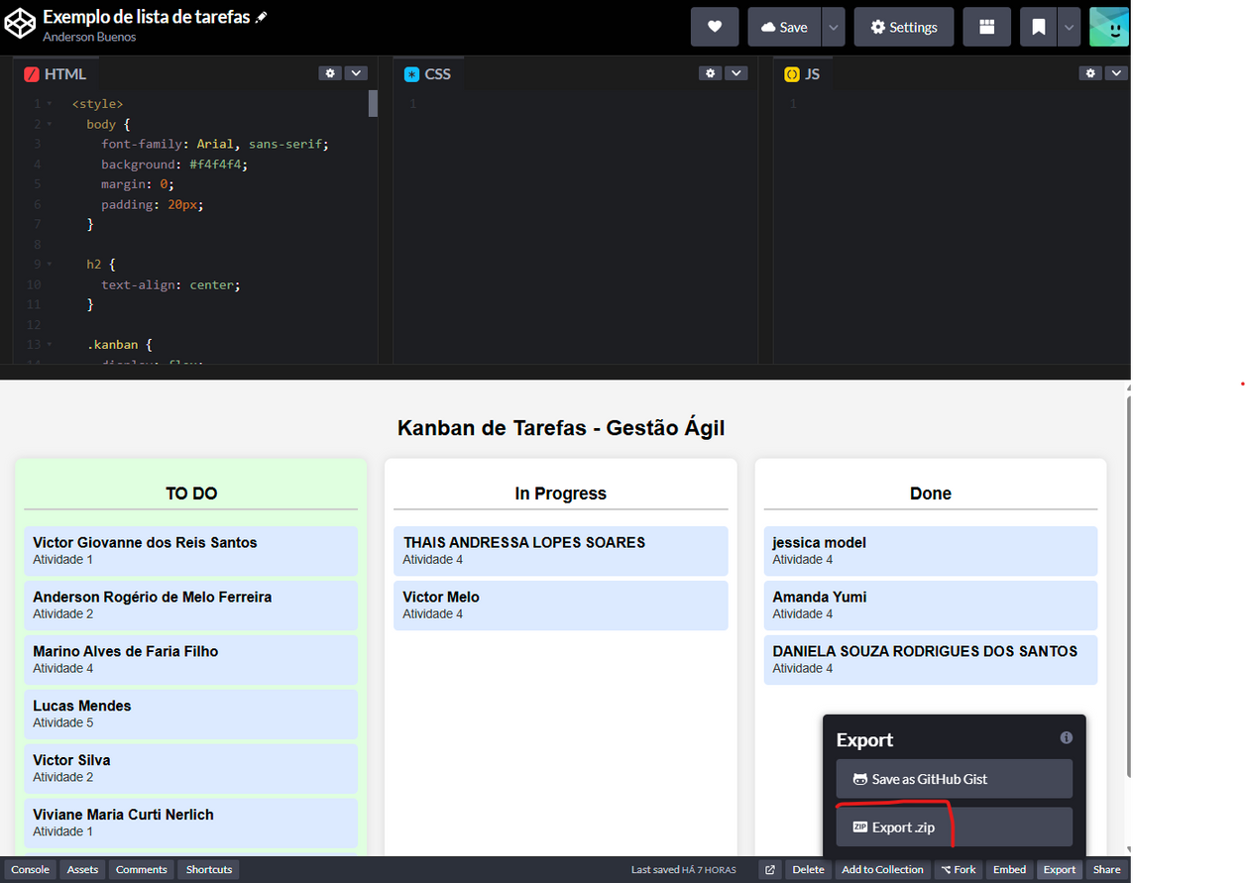
Desenvolvimento
9
10

Slide 7

Fechamento

